Slide 1
Φυσική ΙΙ
Ενότητα 8: Πηγές Μαγνητικού Πεδίου – Νόμος Ampere
Ιωάννης Γκιάλας
Τμήμα Μηχανικών Οικονομίας και Διοίκησης

Slide 2
Άδειες Χρήσης
Το παρόν εκπαιδευτικό υλικό υπόκειται σε άδειες χρήσης Creative Commons.
Για εκπαιδευτικό υλικό, όπως εικόνες, που υπόκειται σε άλλου τύπου άδειας χρήσης, η άδεια χρήσης αναφέρεται ρητώς.

Slide 3
Χρηματοδότηση
Το παρόν εκπαιδευτικό υλικό έχει αναπτυχθεί στα πλαίσια του εκπαιδευτικού έργου του διδάσκοντα.
Το έργο «Ανοικτά Ακαδημαϊκά Μαθήματα στο Πανεπιστήμιο Αιγαίου» έχει χρηματοδοτήσει μόνο τη αναδιαμόρφωση του εκπαιδευτικού υλικού.
Το έργο υλοποιείται στο πλαίσιο του Επιχειρησιακού Προγράμματος «Εκπαίδευση και Δια Βίου Μάθηση» και συγχρηματοδοτείται από την Ευρωπαϊκή Ένωση (Ευρωπαϊκό Κοινωνικό Ταμείο) και από εθνικούς πόρους.

Slide 4
Στόχοι διάλεξης
Να κατανοηθεί πως προκαλείται το μαγνητικό πεδίο
Νόμος Biot-Savart
Μαγνητικό πεδίο ευθύγραμμου ρευματοφόρου αγωγού
Μαγνητική δύναμη μεταξύ δύο ευθύγραμμων αγωγών
Νόμος Ampere
Ρεύμα μετατόπισης

Slide 5
Πηγές Μαγνητικού πεδίου
Από πού προέρχεται το μαγνητικό πεδίο
Το μαγνητικό πεδίο οφείλεται σε κινούμενα φορτία. (Ηλεκτρικό ρεύμα, Oersted)
Μαγνήτες, σιδηρομαγνητικά υλικά (μικροσκοπικά ρεύματα)
Χρονικά μεταβαλλόμενα ηλεκτρικά πεδία. Ένα κινούμενο ηλεκτρικό φορτίο δημιουργεί ένα μεταβαλλόμενο ηλεκτρικό πεδίο. (γενικευμένο νόμο Ampere-Maxwell )

Slide 6
Πειραματικά ευρήματα
Βρέθηκε πειραματικά ότι, όπως και στην περίπτωση του νόμου του Coulomb, το μαγνητικό πεδίο σε μία θέση Α είναι ανάλογο του κινούμενου φορτίου που το προκαλεί και ανάλογο του αντιστρόφου του τετραγώνου της απόστασης του σημείου Α από το φορτίο, r.
Όμως, σε αντίθεση από ότι συμβαίνει στην ηλεκτροστατική, τα πειράματα έδειξαν ότι το μαγνητικό πεδίο έχει τρία νέα χαρακτηριστικά. Αν ορίσω το διάνυσμα r που αρχίζει από το κινούμενο φορτίο μου και τελειώνει στο σημείο που μελετώ, τότε το μαγνητικό πεδίο:
Είναι ανάλογο του μέτρου της ταχύτητας του φορτίου, υ.
Είναι ανάλογο του ημιτόνου της γωνίας θ μεταξύ του υ και του r.
Αντίθετα από την περίπτωση του ηλεκτρικού πεδίου, έχει κατεύθυνση που δεν είναι συγγραμμική του διανύσματος r, αλλά κάθετη προς το επίπεδο που ορίζεται από τα διανύσματα υ και r.
Επίσης τα πειράματα έδειξαν ότι ένα κομμάτι αγωγού Δl που διαρρέεται από ρεύμα Ι δημιουργεί μαγνητικό πεδίο ΔΒ σε απόσταση r.

Slide 7
Φορά μαγνητικού πεδίου
Α
Α

Slide 8
Ιδιότητες μαγνητικού πεδίου
Αν ορίσω το διάνυσμα r που αρχίζει από το κινούμενο φορτίο μου και τελειώνει στο σημείο που μελετώ, τότε το μαγνητικό πεδίο:
Είναι ανάλογο του μέτρου της ταχύτητας του φορτίου, υ.
Είναι ανάλογο του ημιτόνου της γωνίας θ μεταξύ του υ και του r.
Αντίθετα από την περίπτωση του ηλεκτρικού πεδίου, έχει κατεύθυνση που δεν είναι συγγραμμική του διανύσματος r, αλλά κάθετη προς το επίπεδο που ορίζεται από τα διανύσματα υ και r.

Slide 9
Νόμος Biot-Savart
Μαγνητική διαπερατότητα του κενού
μ₀=4π×10⁻⁷ Wb/A⋅m

Slide 10
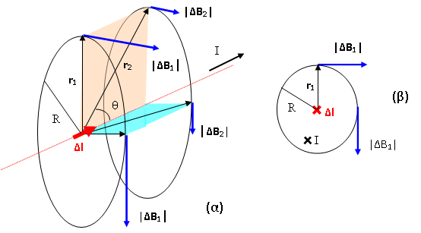

Slide 11
(α) Το μαγνητικό πεδίο ΔB που δημιουργείται από στοιχείο αγωγού Δl έχει διεύθυνση κάθετη στον φορέα του Δl. Για δεδομένη απόσταση R από τον φορέα του Δl το μέγιστο μαγνητικό πεδίο ΔΒ₁ (μέτρο) απαντάται στο επίπεδο που περιέχει το Δl και είναι κάθετο στον φορέα του. Ονομάζουμε r₂ το διάνυσμα από το Δl μέχρι το σημείο που εξετάζουμε. Αν το r₂ σχηματίζει γωνία θ με τον φορέα του Δl, τότε r₂ = r₁sinθ = R. Άρα και ΔB₂ = ΔB₁ sinθ. (β) Προβολή του διπλανού σχήματος. Φαίνεται το επίπεδο που περιέχει το Δl. Το ρεύμα Ι όπως και το Δl (εξ ορισμού) ρέει προς τα μέσα. Φαίνεται το μαγνητικό πεδίο σε διάφορα σημεία σταθερής απόστασης R από τον φορέα του Δl. (Το σύμβολο x δείχνει ότι το διάνυσμα Δl και η ένταση ηλεκτρικού ρεύματος Ι έχουν φορά από τον αναγνώστη προς την σελίδα).

Slide 12
Μαγνητικό πεδίο ευθύγραμμου αγωγού

Slide 13
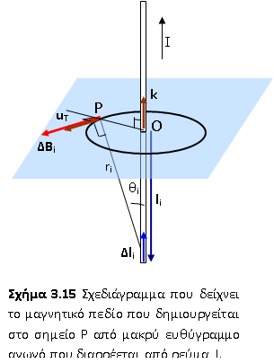
Το μείον μπήκε επειδή το l και το tanθ έχουν διαφορετικά πρόσημα όπως μπορεί να διαπιστωθεί από το σχήμα. Όταν το l<0, τότε το θ<π/2 άρα tanθ>0. Αντίθετα, όταν το l>0, τότε το θ>π/2 άρα tanθ<0. Στο ολοκλήρωμα πρέπει να αλλάξω και τα όρια. Όταν τότε το θ → 0. Και όταν τότε το θ → π. Αντικαθιστώντας στην 3.26 παίρνουμε

Slide 15
Μαγνητική δύναμη μεταξύ δύο παράλληλων ρευματοφόρων αγωγών

Slide 16
Ορισμός της μονάδας Ampere
Ορισμός της μονάδας μέτρησης της έντασης ηλεκτρικού ρεύματος (Ampere)
Η μονάδα μέτρησης της έντασης του ηλεκτρικού ρεύματος, το Ampere, ορίζεται σαν εκείνη η ένταση ρεύματος που όταν διαρρέει δύο παράλληλους ευθύγραμμους αγωγούς που απέχουν μεταξύ τους 1 m ασκούν ο ένας στον άλλο δύναμη ανά μονάδα μήκους 2×10⁻⁷ Ν/m.

Slide 17
Νόμος του Ampere
Το μέγεθος
λέγεται κυκλοφορία του μαγνητικού πεδίου.

Slide 18
Μαγνητικό πεδίο ευθύγραμμου αγωγού (ξανά)

Slide 19
Πολλά ρεύματα

Slide 20
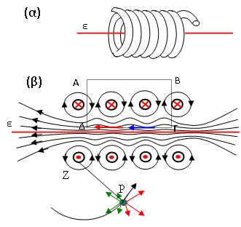
Μαγνητικό πεδίο σωληνοειδούς
(α) Σχηματική παράσταση ενός σωληνοειδούς. (β) Τομή του σωληνοειδούς που περιέχει το άξονα του. Φαίνονται κατά προσέγγιση οι γραμμές του μαγνητικού πεδίου. Οι 8 μικροί κύκλοι είναι τα σημεία τομής του σύρματος του σωληνοειδούς με το επίπεδο. Το σύμβολο x μέσα στους 4 πάνω κύκλους υποδηλώνει ότι το ηλεκτρικό ρεύμα έχει φορά από τον αναγνώστη προς την σελίδα. Οι τελείες μέσα στους 4 κάτω κύκλους υποδηλώνουν ότι το ηλεκτρικό ρεύμα έχει φορά από την σελίδα προς τον αναγνώστη.

Slide 21
Μαγνητικό πεδίο σωληνοειδούς

Slide 22
Άσκηση
Υποθέστε ότι σε κάποια χρονική στιγμή ένα πρωτόνιο κινείται με μία ταχύτητα 2×10⁷ m/s σε κατεύθυνση παράλληλη σε ρευματοφόρο αγωγό και σε απόσταση 0.1 m από αυτόν. Αν η μαγνητική δύναμη που υφίσταται το πρωτόνιο έχει μέτρο 6.4×10⁻¹⁷ Ν, ποια είναι η ένταση του ρεύματος που διαρρέει τον αγωγό;

Slide 23
Ο Ν. Ampere ισχύει μόνο για σταθερά ρεύματα
Φόρτιση πυκνωτή με εναλλασσόμενο ρεύμα
-q
S2
S1
q
C
ΑΝΤΙΦΑΣΗ
I

Slide 24
Γενικευμένος Νόμος Ampere
O Maxwell εισήγαγε το ρεύμα μετατόπισης
Γενικευμένος Νόμος Ampere-Maxwell
Ηλεκτρικό πεδίο πυκνωτή
Το ρεύμα μετατόπισης ισούται με το ρεύμα αγωγιμότητας
Τα μαγνητικά πεδία παράγονται από τα ρεύματα αγωγιμότητας και από τα μεταβαλλόμενα ηλεκτρικά πεδία

Slide 25
Άσκηση
Στα ηλεκτρονικά πολλές φορές χρησιμοποιείται το ομοαξονικό καλώδιο. Αποτελείται από έναν εσωτερικό αγωγό ακτίνας a και έναν εξωτερικό αγωγό με εσωτερική ακτίνα b και εξωτερική c. Την περιοχή μεταξύ των δύο αγωγών την γεμίζει μονωτικό υλικό. Αν οι δύο αγωγοί διαρρέονται από ρεύμα Ι σε αντίθετες κατευθύνσεις υπολογίστε το μαγνητικό πεδίο που δημιουργείται για αποστάσεις από τον άξονα του καλωδίου, r , (α) μικρότερου του a, (β) μεταξύ a και b (γ) μεταξύ b και c, και (δ) μεγαλύτερου του c.

